Slide 1
2025理想成都车展（媒体日） 展会报告
2025-08-24 - 2025-09-07

Slide 3
观众热情高涨，区域人气爆棚
本次展会观众区人气爆棚，吸引超6万男女观众；L7 Babyblue和L9 绿色展区男性观众超1.9万，女性观众亦达数千；舞台区男性观众超1.4万，女性观众超5千，彰显活动魅力；一层IP墙和二层IP墙虽面积较小，但依然吸引众多观众驻足，展会整体互动性强，观众参与度高。

Slide 4
多元观众齐聚，青春活力爆棚
本次展会吸引逾6万观众，其中少年群体占比最高，达3.6万人，彰显青春活力。青年观众亦超2.5万人，展现年轻市场潜力。特别区域如L7 Babyblue和L9 绿色区域人气爆棚，少年观众分别达1.36万和1.32万。舞台区少年观众破万，接待台青年观众近万，数据亮点纷呈，展会魅力四射。

Slide 5
区域游逛热度分布
展会区域游逛热度显著，超万人游逛1-3个区域，其中游逛1个区域的人数高达11492人，游逛2个和3个区域的人数分别为6845人和5207人，显示出高参与度。游逛4-6个区域的人数逐渐递减，但仍有数千人积极参与，游逛7个及以上区域的人数虽少，但仍有120人游逛了10个区域，1人游逛了全部12个区域，体现了展会的深度吸引力。

Slide 7
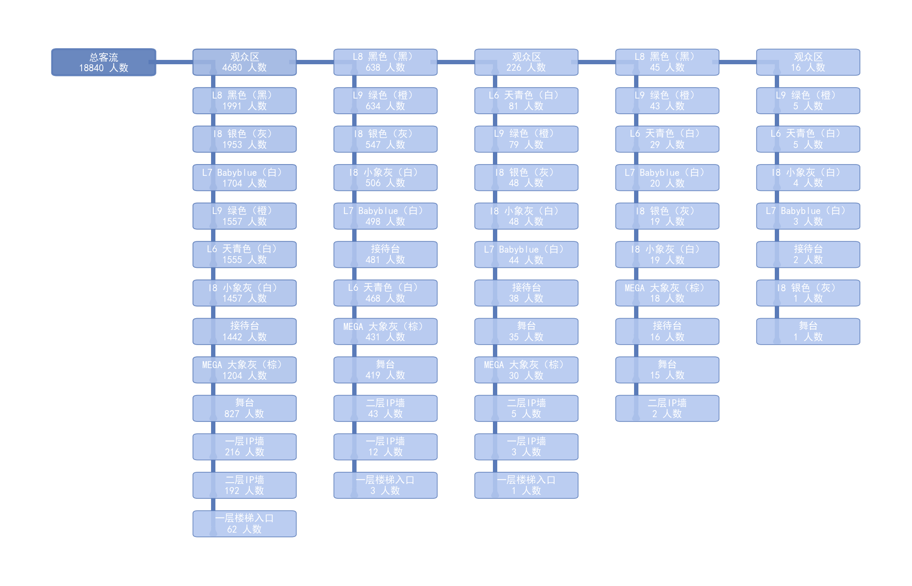
客流流向趋势

